Slide 1
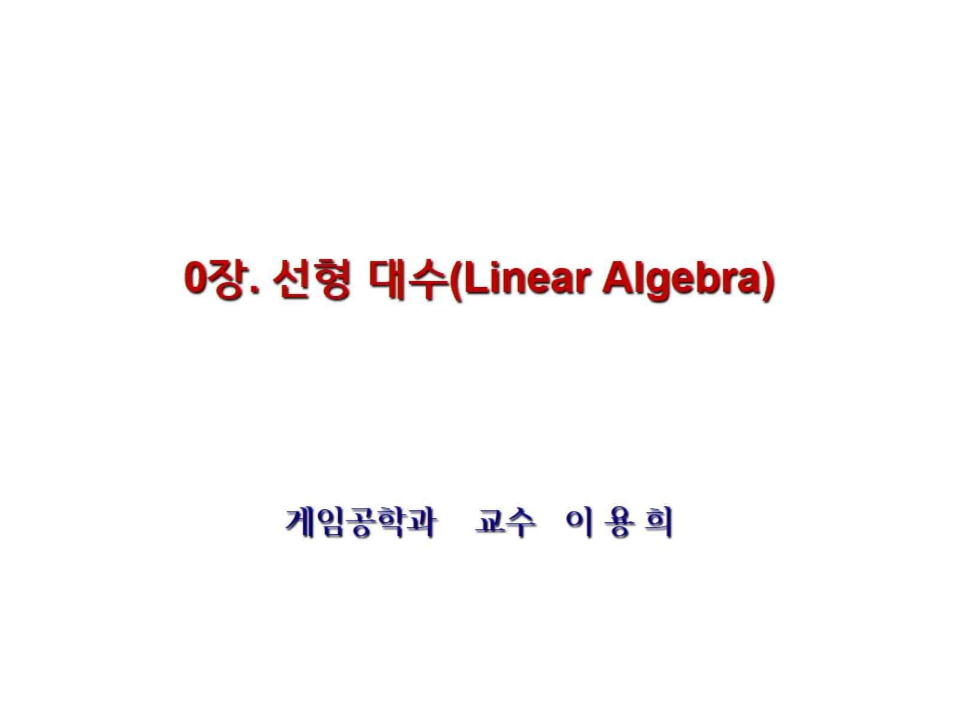
0장. 선형 대수(Linear Algebra)

Slide 2
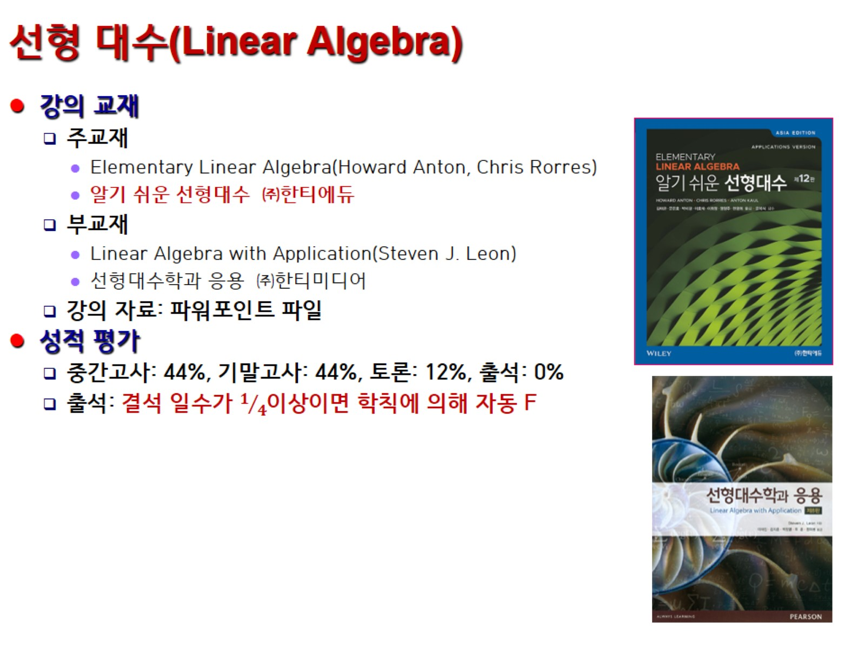
선형 대수(Linear Algebra)

Slide 3
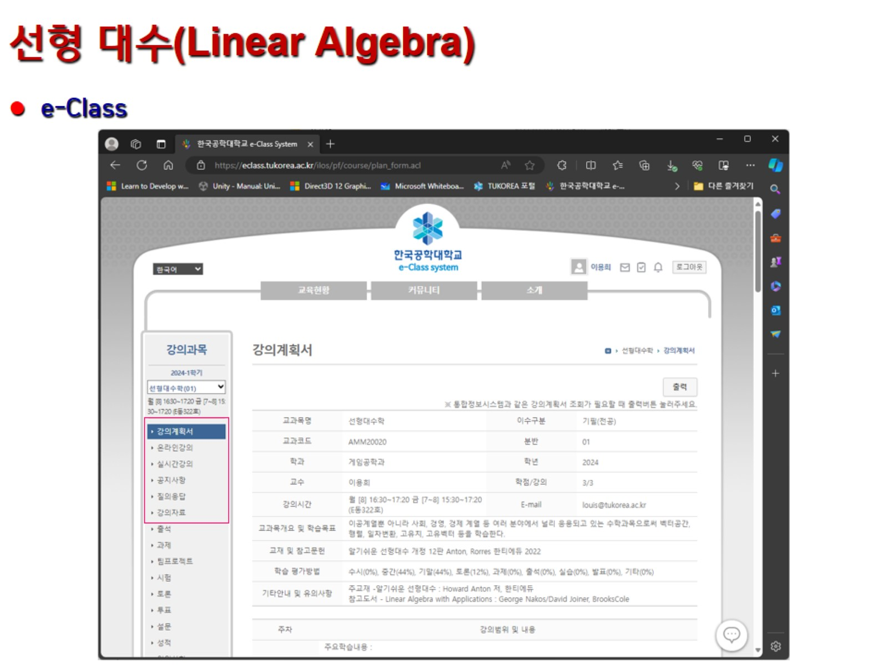
선형 대수(Linear Algebra)

Slide 4
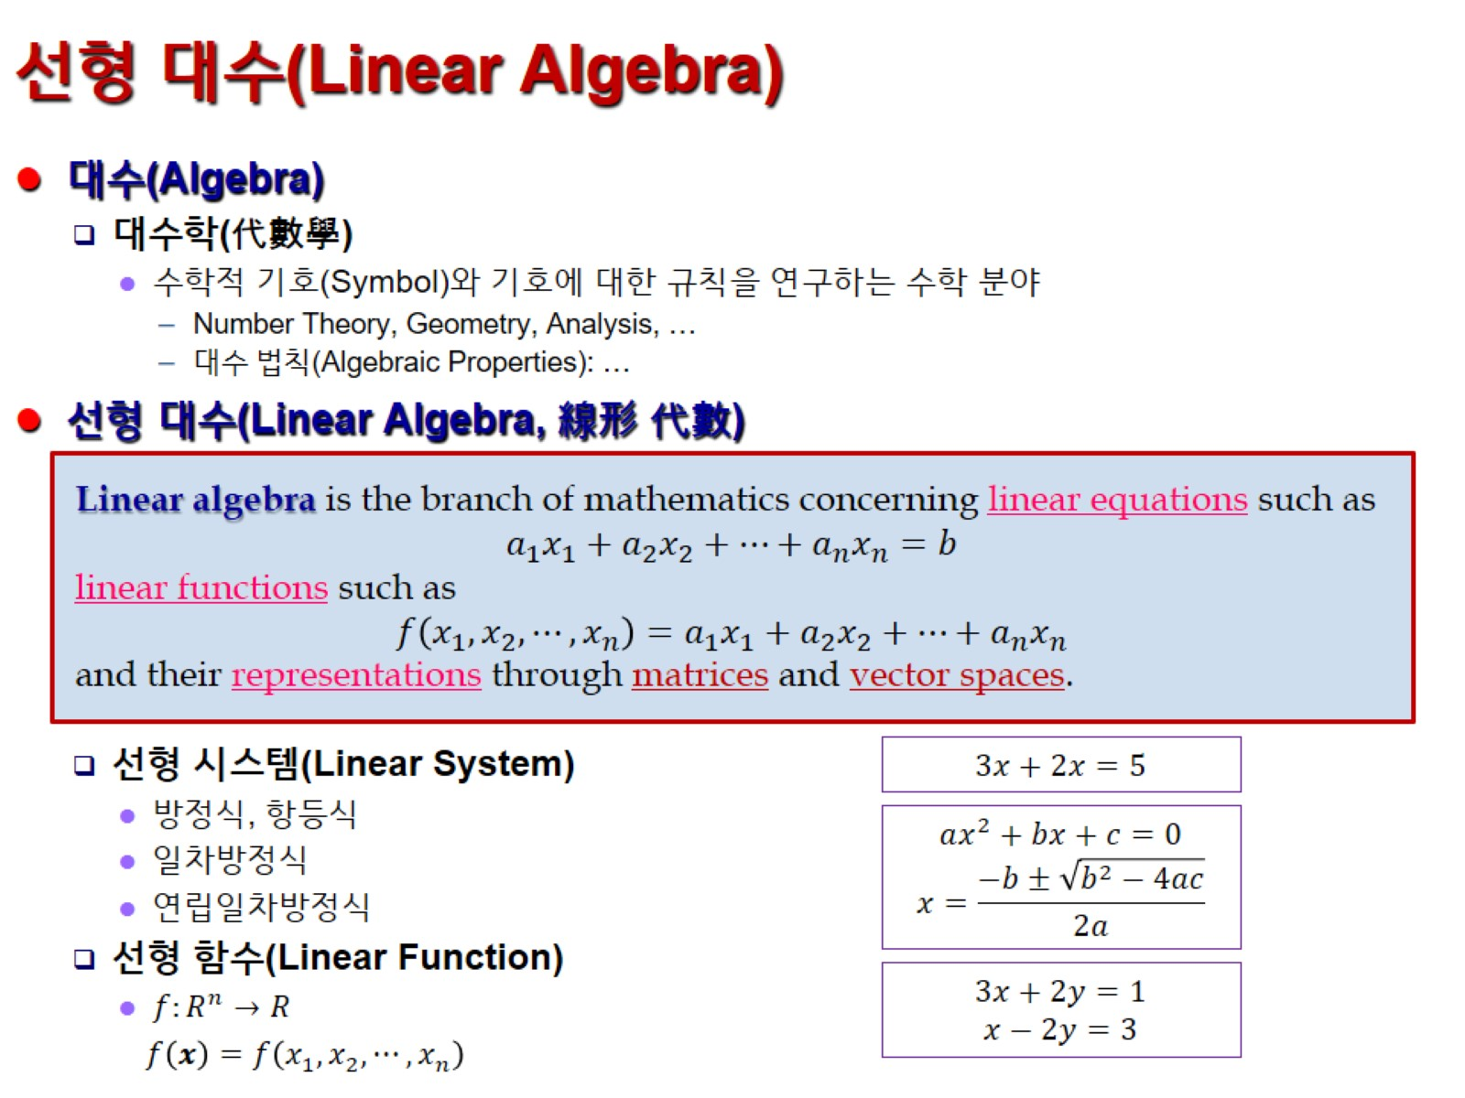
선형 대수(Linear Algebra)

Slide 5
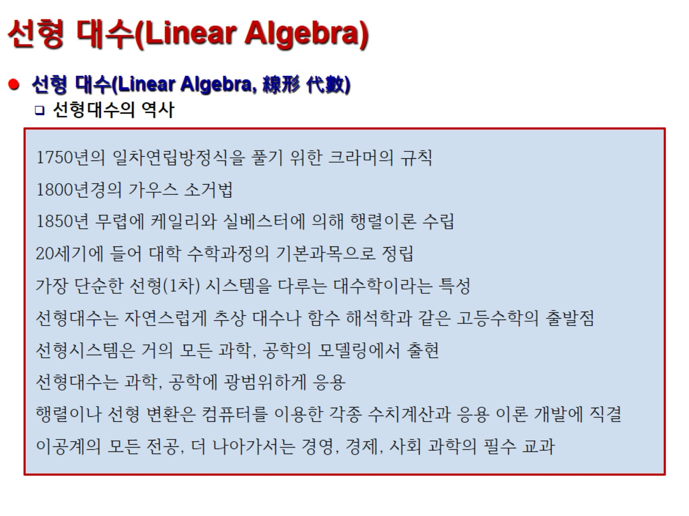
선형 대수(Linear Algebra)

Slide 6
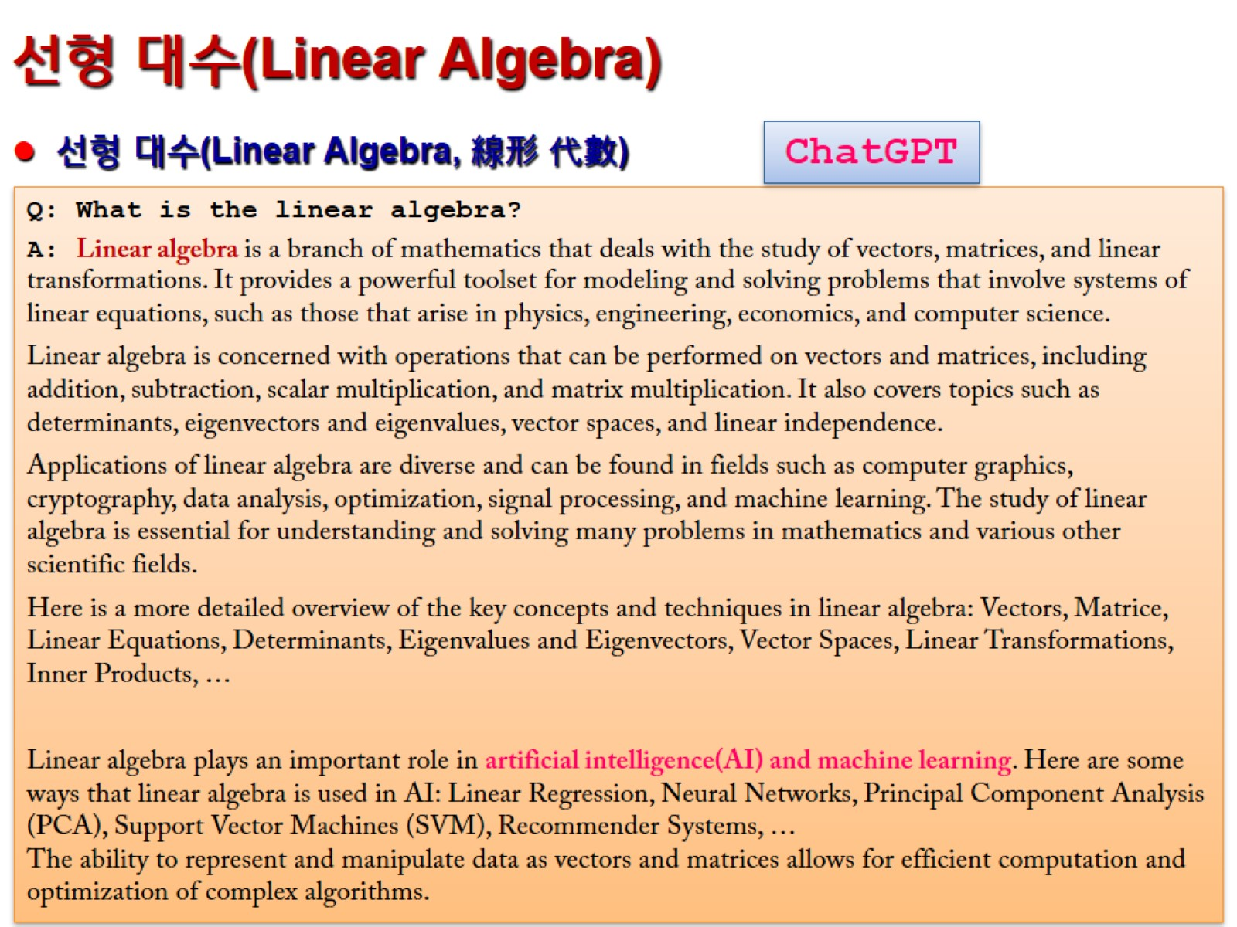
선형 대수(Linear Algebra)

Slide 7
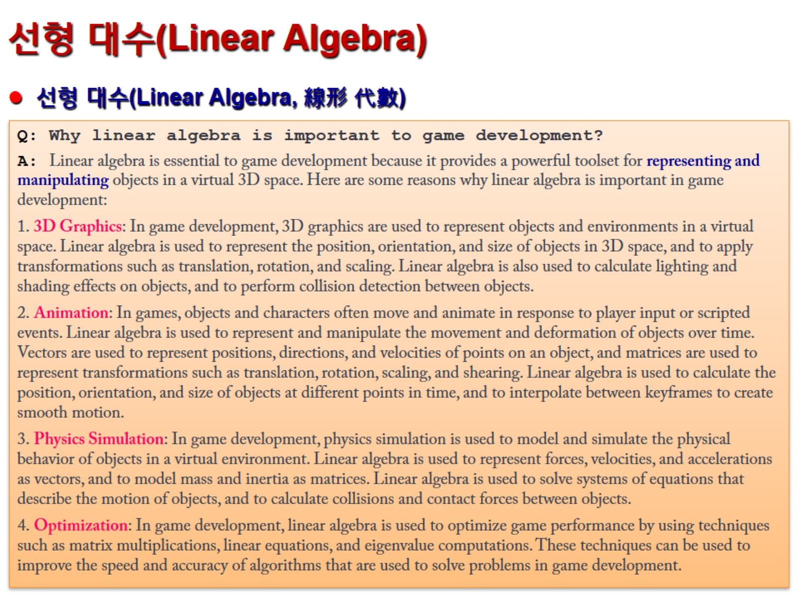
선형 대수(Linear Algebra)

Slide 8
선형 대수(Linear Algebra)

Slide 9
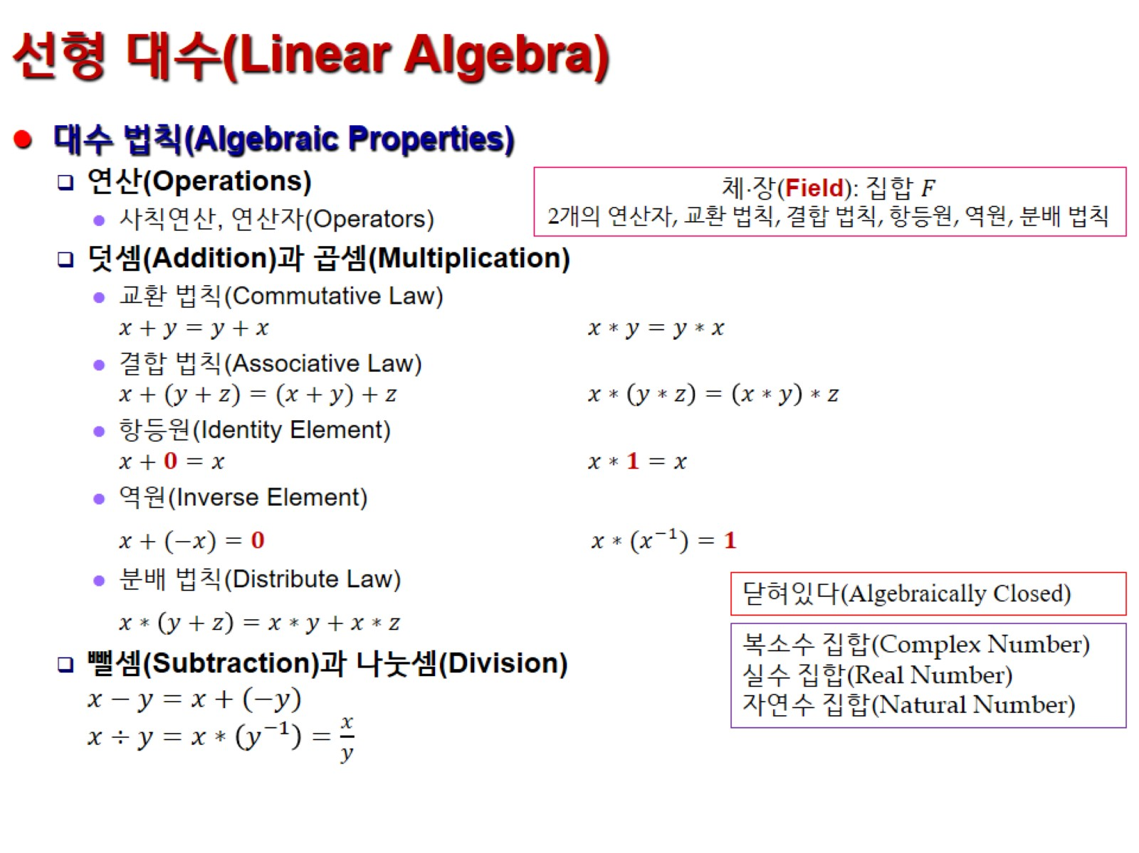
선형 대수(Linear Algebra)

Slide 10
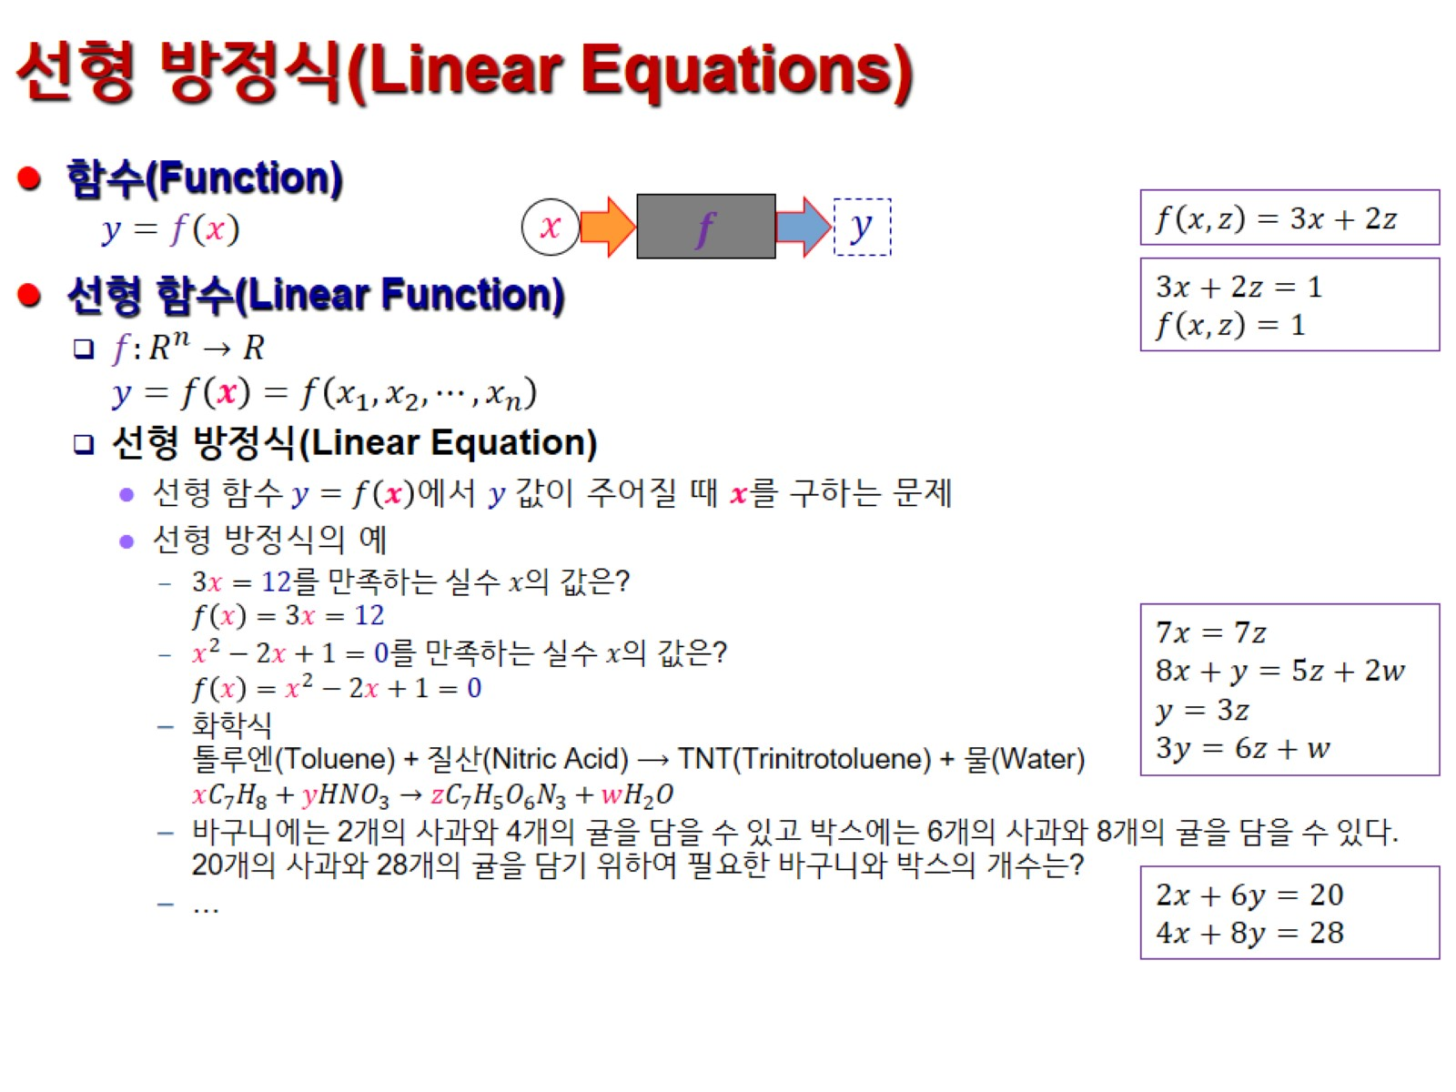
선형 방정식(Linear Equations)

Slide 11
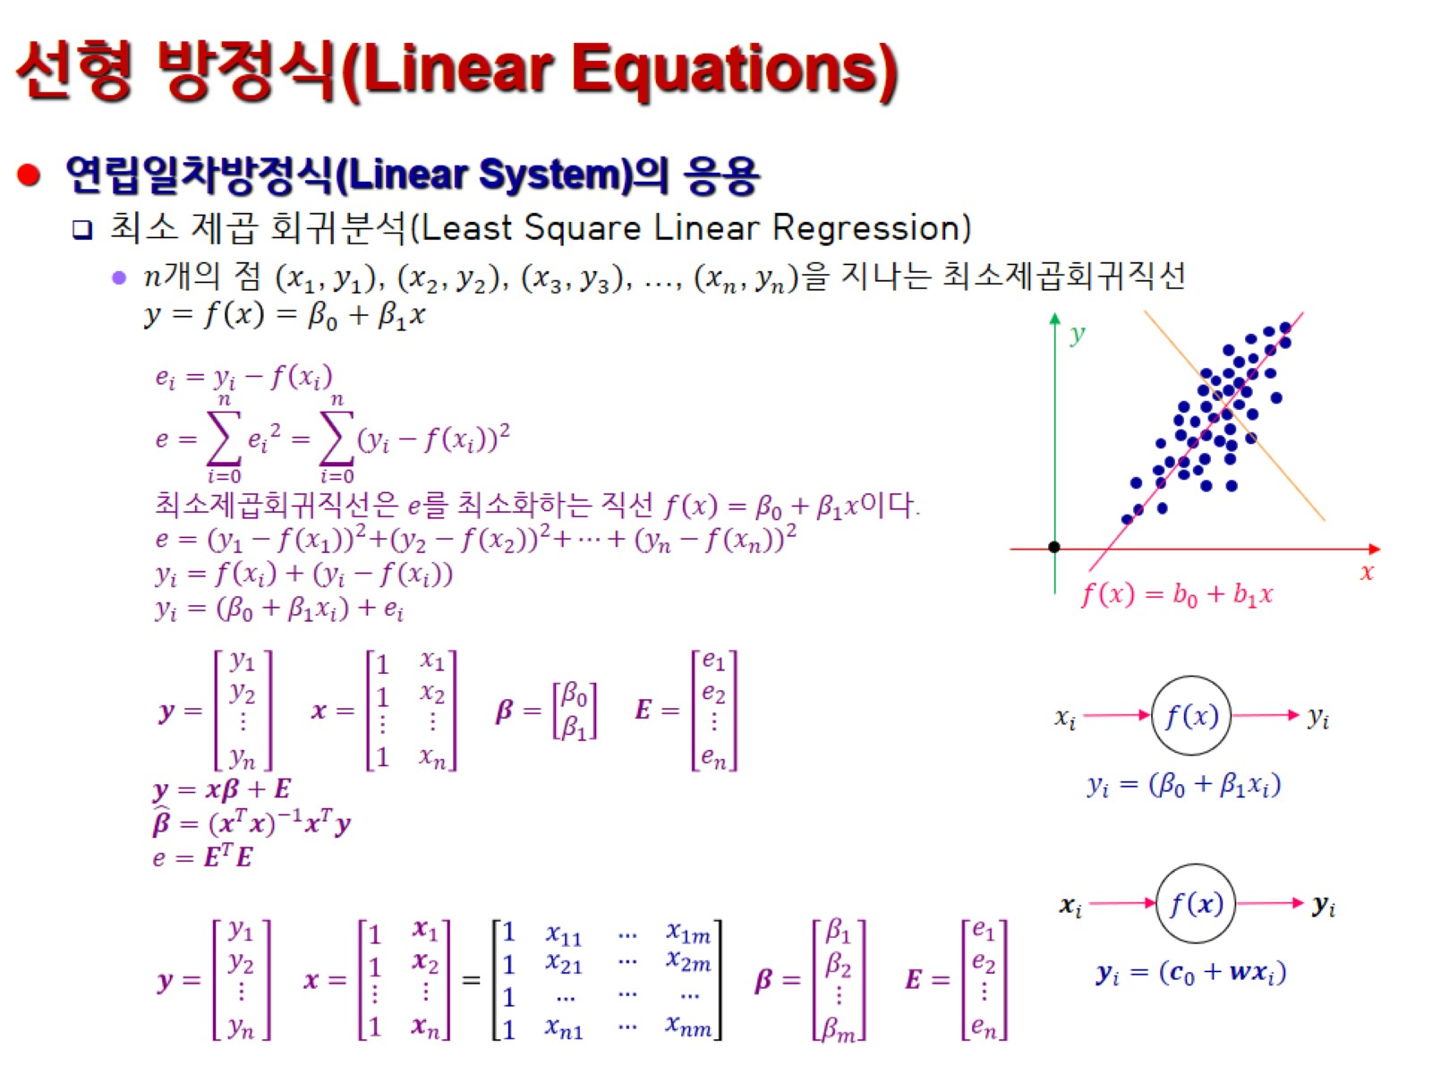
선형 방정식(Linear Equations)

Slide 12
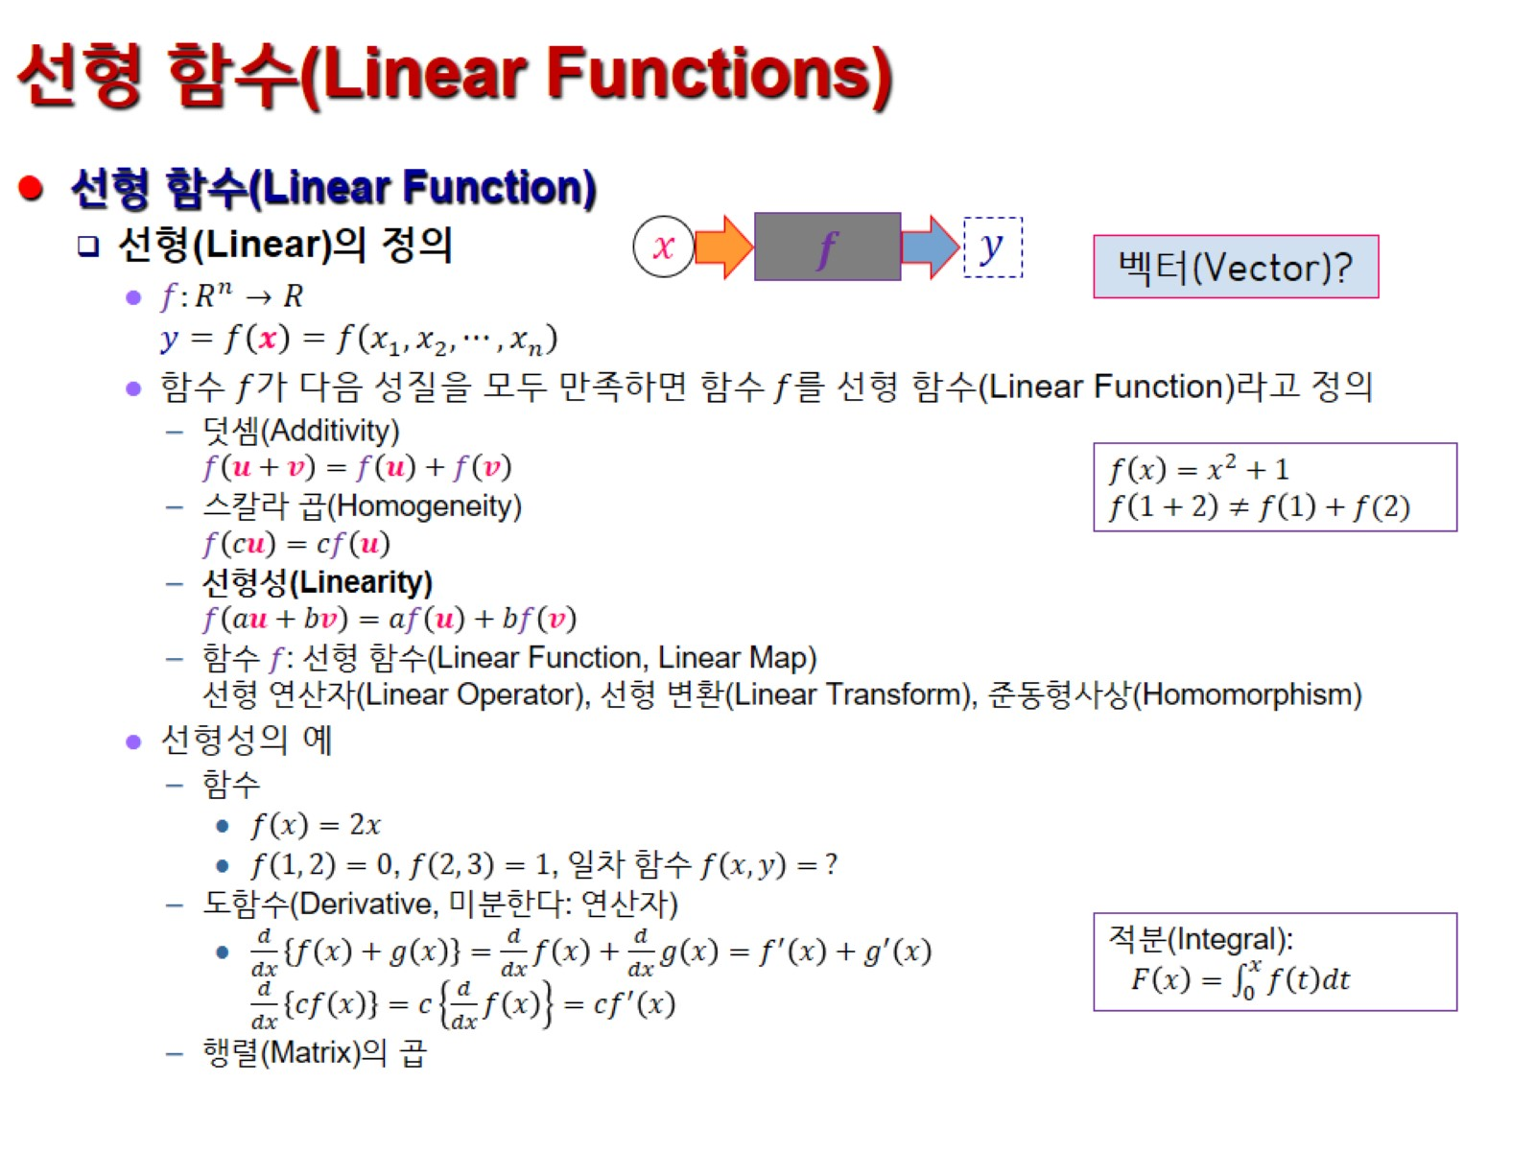
선형 함수(Linear Functions)

Slide 13
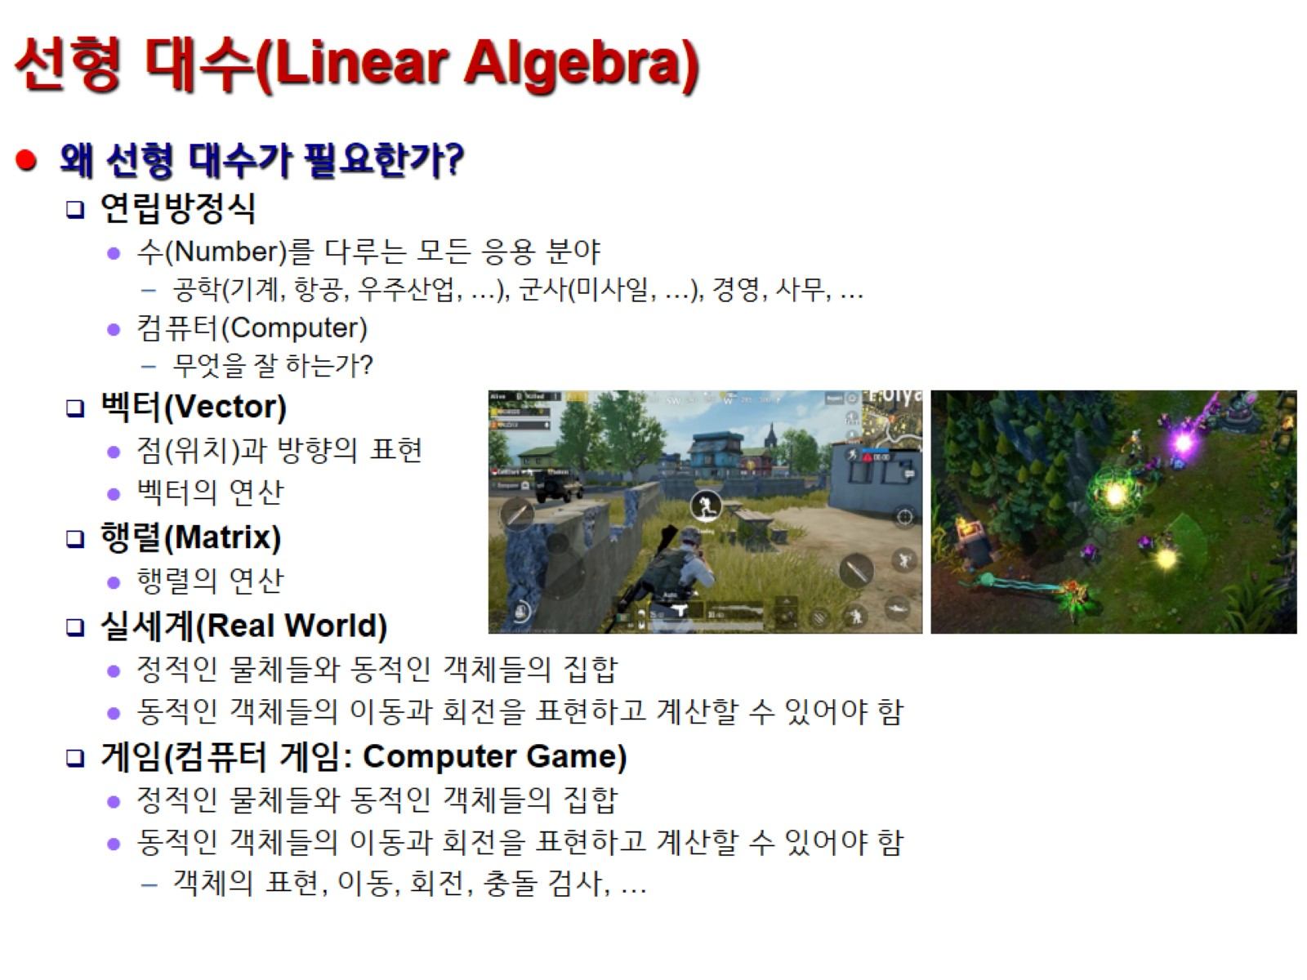
선형 대수(Linear Algebra)

Slide 14
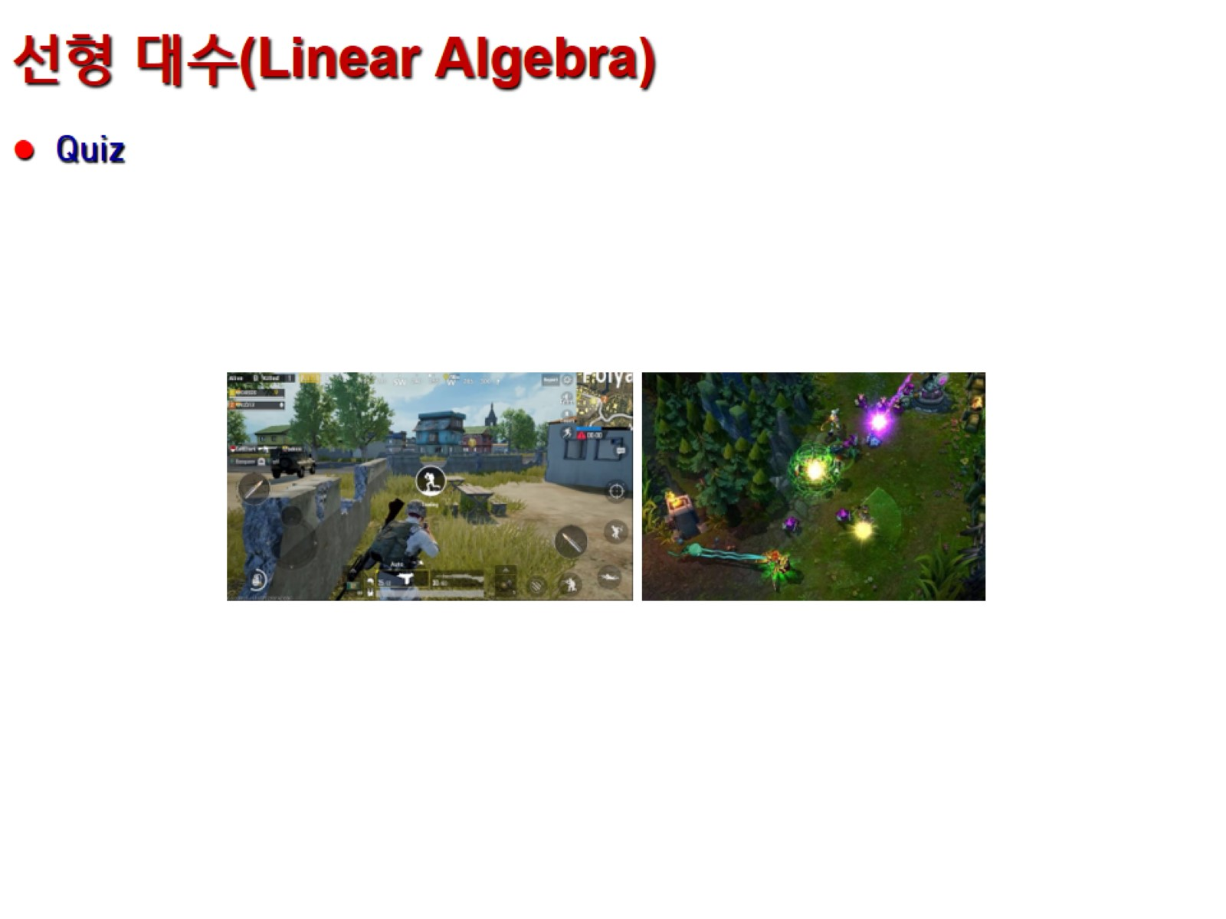
선형 대수(Linear Algebra)

